Slide 1

Ska vi Zooma till nätkurser?

Slide 2
Dagens program 20.9 (Peter&Peter: Kom ihåg att banda!!)
Hur kan en video se ut, hur gör man den?
H5P, vi lägger in vår egna video

Slide 3
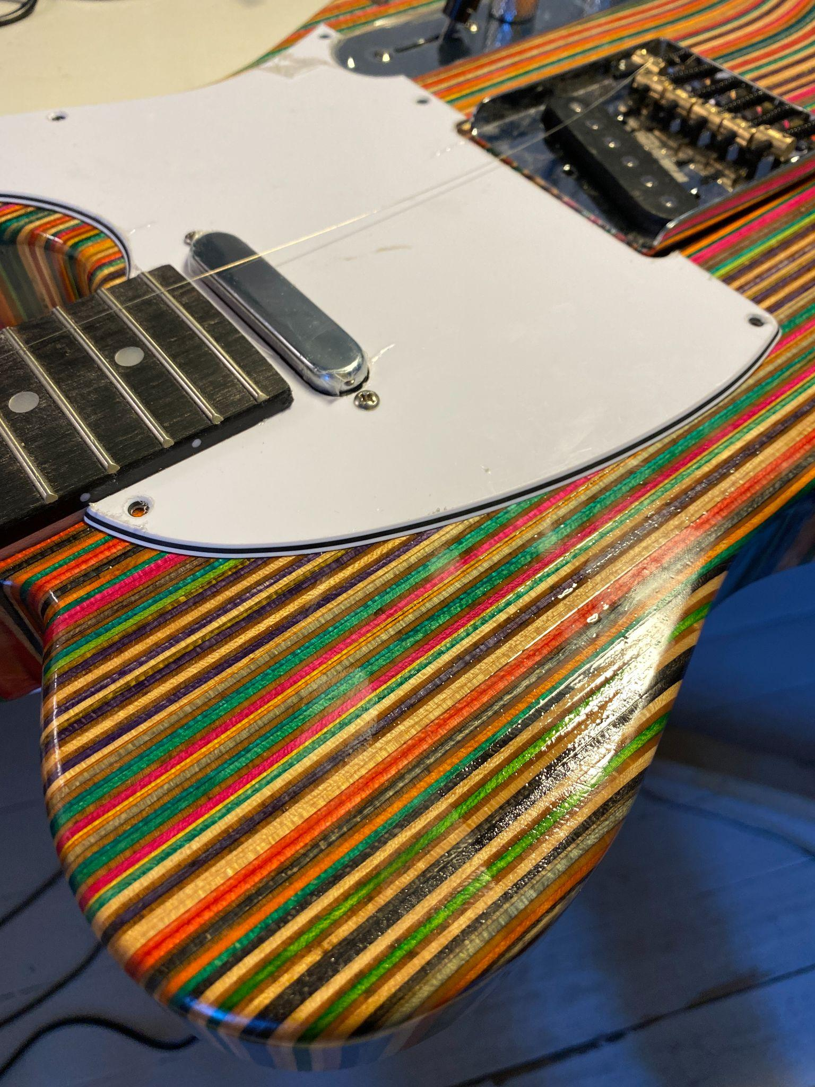
Gitarrbyggets ABC
verktyg
body
hals
elektronik
ytbehandling
Notes:
-vilken nytta har tittaren av videon som kommer
-berättar du vem den är nyttig för, eller vem den är onödig för?
-hur var den nyttig för dig? eller för nån annan?

Slide 4
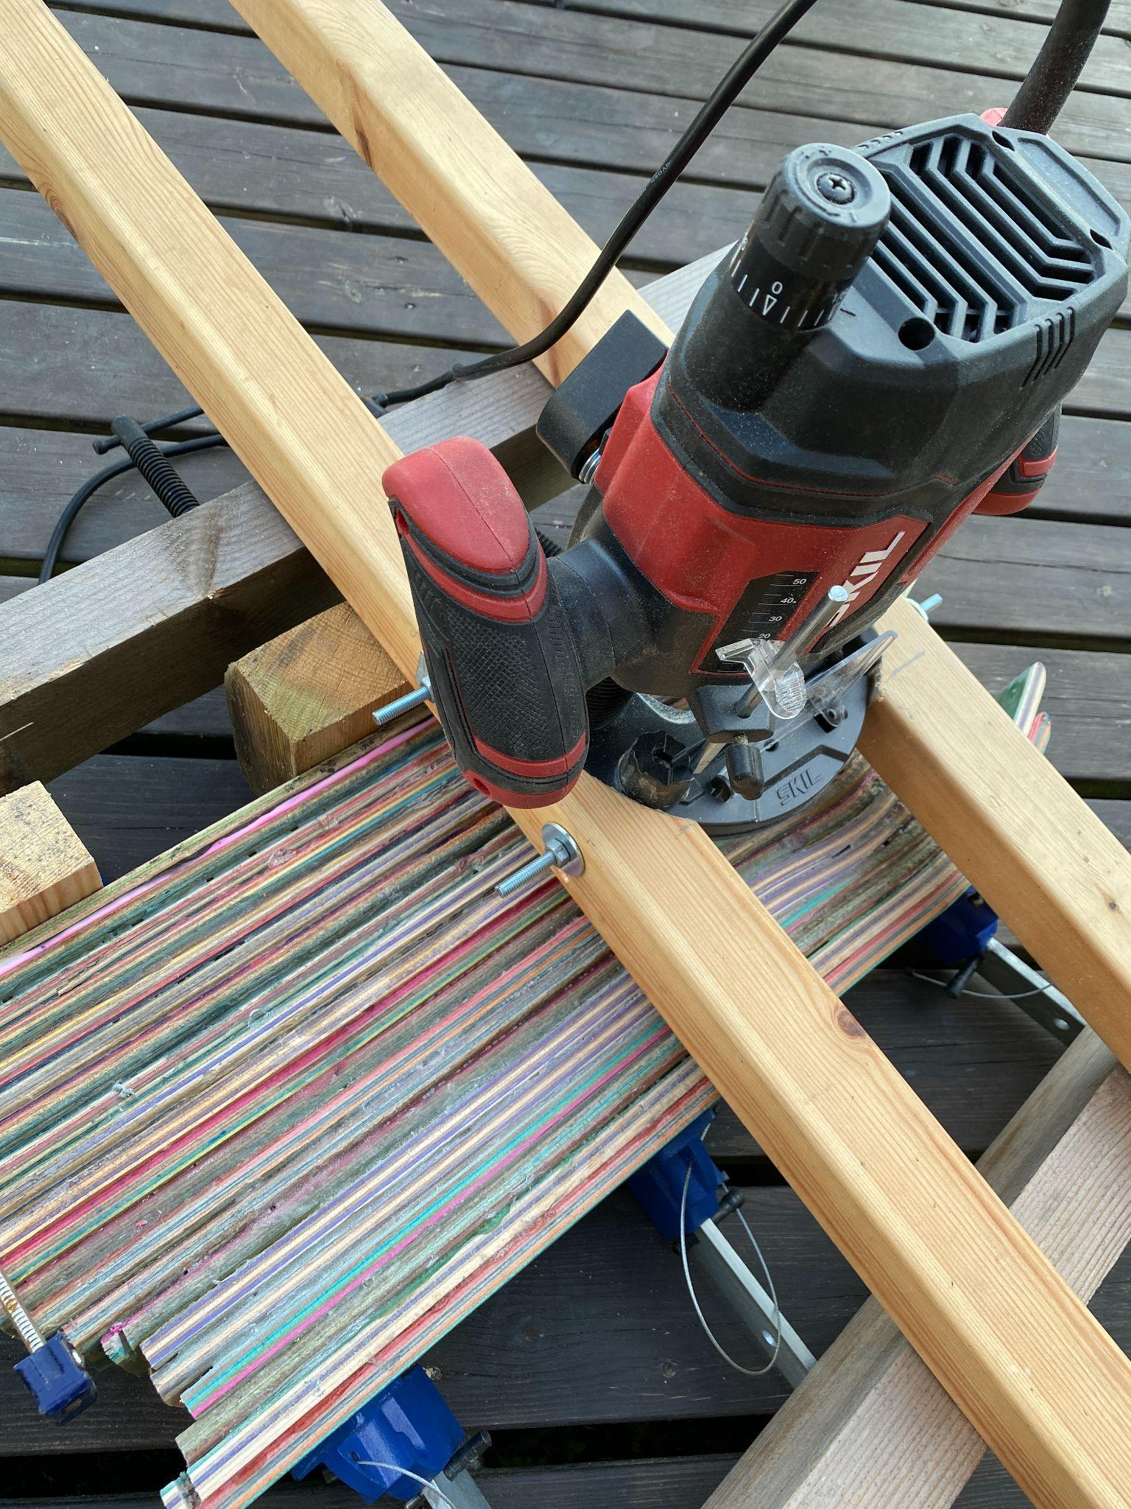
Gitarrverktyg
fräs
planhyvel
bandsåg
pelarborrmaskin
Notes:
-

Slide 5
Banda video med telefon
placering
höjd
stativ, hållare, tejp
ljus, oljud
publik (avsaknad)
bild
mjukisdjur, docka
disposition
iPad, dator
post it-lappar, printade papper
övning och bandning
(torr-)övning, helt till slut, tills alla meningar har ord
få flyt i presentationen, byt ut ord vid behov
finslipa, men inte för mycket

Slide 6

Distansuppgift
Gör en kort video, helst i anslutning till ditt jobb/undervisning/hobby. Ha som utgångspunkt att någon ska ha nytta av den.

Slide 7
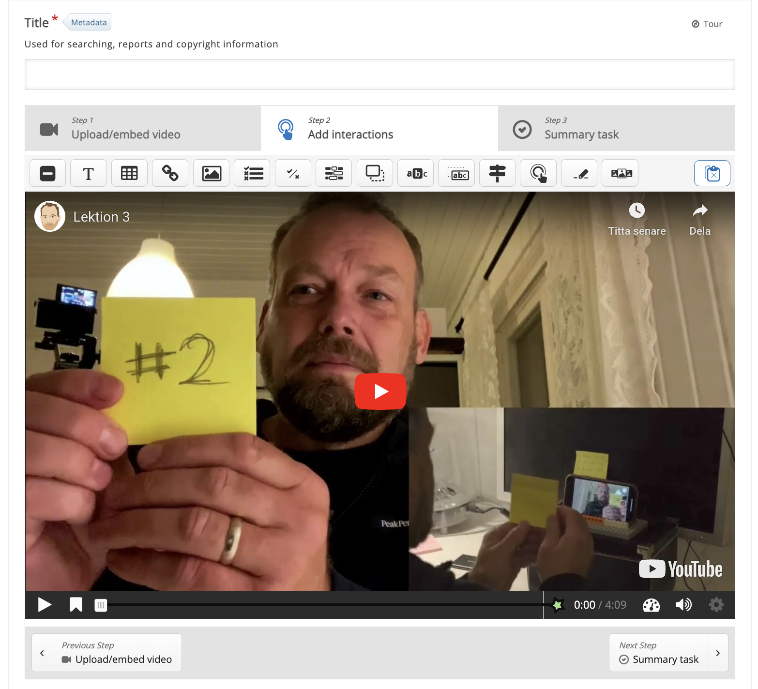
H5P
www.h5p.org

